Slide 1
TOVA –lakihanke, kommenttipuheenvuoro
HEL­SUS
Helsinki Institute of Sustainability Science
Professori Kai Kokko
TOVA-lakiuudistus 3.12.2020

Slide 2
Kysymyksiä toissijaisesta ympäristövastuusta
Mitä on tapahtunut?
Millainen alkuperäinen ympäristövastuutilanne?
Kuka vastaa?
Aiheuttamisperiaate (polluter pays principle) merkitsee, että yritys, toiminnanharjoittaja tai muu taho, jonka toimet todennäköisesti aiheuttavat tai ovat aiheuttaneet vahinkoa ympäristölle, vastaa kokonaan ennaltaehkäisevistä ja korjaavista toimenpiteistä.
Milloin vastuutaho on maksukyvytön, tuntematon tai tavoittamattomissa?
Mistä korvataan? Mikä on korvattava ympäristövahinko?
Mitä korvataan? Korvausmäärä ja –rajaus?
Kenelle korvataan?

Slide 3
Ympäristövastuu ja sen lajit
Ympäristöperusoikeuden (PeL 20 §:n) mukainen vastuu kaikille ja erityinen perustuslaillinen toimeksianto julkiselle vallalle
Yksityisoikeudellinen vastuu:
- korvaus
Julkisoikeudellinen
vastuu:
- korjaaminen, ennallistaminen
Rikosoikeudellinen
vastuu:
- rangaistus lainvastaisuudesta

Slide 4
Aiheuttajan ja toissijaisen vastuun rajapinta
Aiheuttajalle on erilaisia määritelmiä
YSL 7 §: toiminnanharjoittaja, yleinen velvollisuus ehkäistä pilaantumista
YVKL 11 §: vahingon aiheuttanut toiminnanharjoittaja, esim. luontovahingon korjaamisen kustannusvastuu
YVL 7.1 §:n 2 kohta toiminnanharjoittajaan rinnastuva taho
KemikaaliturvL 30, 133 §: toiminnanharjoittaja, esim.
suuronnettomuuden ehkäiseminen, tuotantolaitoksen sulkeminen
YSL 133.1 §: ”Se, jonka toiminnasta on aiheutunut maaperän tai pohjaveden pilaantumista” eli pilaaja
JäteL 28 §: jätteen haltija
JäteL 73 §: roskaaja
Aiheuttamisperiaatteen mukainen vastuu voi laajentua esimerkiksi tuottajan vastuuksi toimialalla tai jätehuollossa. (JäteL 46 §)

Slide 5
Havaintoja TOVA-lakiluonnoksesta
Ympäristöriskien hallinta, ympäristövahinkojen korvaaminen ja ennallistamistoimien toteuttaminen, kun vastuutaho on maksukyvytön, tuntematon tai tavoittamattomissa.
Maksukyvyttömyys ei ole sama asia kuin konkurssi.
Ympäristövahingon aiheuttaneen velallisen maksukyvyttömyys ja konkurssi ei siis tarkoita julkisoikeudellisen ympäristövastuun tilanteessa velallisen tai konkurssipesän toimimisvelvollisuuden katkeamista.
Maksukyvytön tulisi selkeästi TOVA-lain esitöissä määritellä, jotta sitä ei käytetä esimerkiksi konkurssin avulla ensisijaisen ympäristönvastuun välttämiseen.

Slide 6
Mikä on korvattava ympäristövahinko?
Ympäristövahinko ja sen torjunta- ja ennallistamiskustannukset
Esim. NaapL 17.1 § ja YVL 1 §, YSL 5.1 §:n 1 kohta + vaaralliset jätteet ja kemikaalit
Välittömiä torjuntatoimenpiteitä laajemmista toimista johtuvien kustannusten korvaaminen (vakava vahingon vaara)
TOVA-työryhmämietintö 2014, YM.
Häiriö (Immissio) veden, ilman maaperän pilaantuminen, melu, tärinä, säteily, valo, lämpö, haju, muu vastaava
Tietyllä alueella harjoitettu toiminta
Ympäristövahinko

Slide 7
Havaintoja TOVA-lakiluonnoksesta
Onko korvattavan ympäristövahingon käsite ja sen rajapinnat ympäristövastuuta koskevan lainsäädännön välillä riittävän selvät?
Esim. NaapL 17.1 §, YVL 1 § ja YSL 5.1 §:n 1 ja 2 kohta + vaaralliset jätteet ja kemikaalit
Ensisijainen julkisoikeudellisen vastuun järjestelmä
Ympäristöoikeuden yleiskiellot (NaapL 17.1 §, YSL 16,17 §, JäteL 72 §)
Alueen puhdistamisvelvollisuus (YSL 133.1 §)
Alueen siivoamisvelvollisuus (JäteL 73 §)
Ympäristövahinkojen korjaamisvastuu (YVKL 5 ja 10 §).
Kaivoslainsäädännön vastuujärjestelmä
Kemikaalilainsäädännön mukainen vastuu
TOVA-lakiluonnos
Korvattava vahinko YVL 5 §
soveltuu yksityisoikeudellisissa suhteissa, jos sellaista vahinkoa on aiheutunut.
yleensä merkittävin vahingon aiheuttajalle, ei korvata, mutta silti esimerkiksi vahinkoa yleiselle ympäristöedulle.
Vahingontorjunta-ja ennallistamiskustannukset YVL 6 §
- soveltuu tilanteessa, jossa jollekin muulle kuin vahingon aiheuttajalle aiheutuu kustannuksia, sellaisia kustannuksia ei ole välttämättä vielä aiheutunut pelkästä vahinkotilanteesta
Vakuutuksesta korvattu myös VakSopL 32 § pelastamisvelvollisuuteen liittyviä kustannuksia, huom. vakuutetulle
Korvausvelvollinen YVL 7 §, huom. poikkeaa julkisoikeudellisen vastuun ensi- ja toissijaisista vastuutahoista
YSL 182a §, vakava vaara, määrittelee viranomaisen toimivallan
Ensisijainen yksityisoikeudellisen vastuun järjestelmä
Kohtuuttoman rasituksen poistaminen (NaapL 18.1 §)
Ympäristövahingon korvaus (YVL 5, 6, 7 §)
Lakisääteinen julkisoikeudellinen toissijainen vastuujärjestelmä
Puhdistamisvelvollisuus (YSL 133.2 ja 133.3 §)
Siivoamisvelvollisuus (JäteL 74 §)

Slide 8
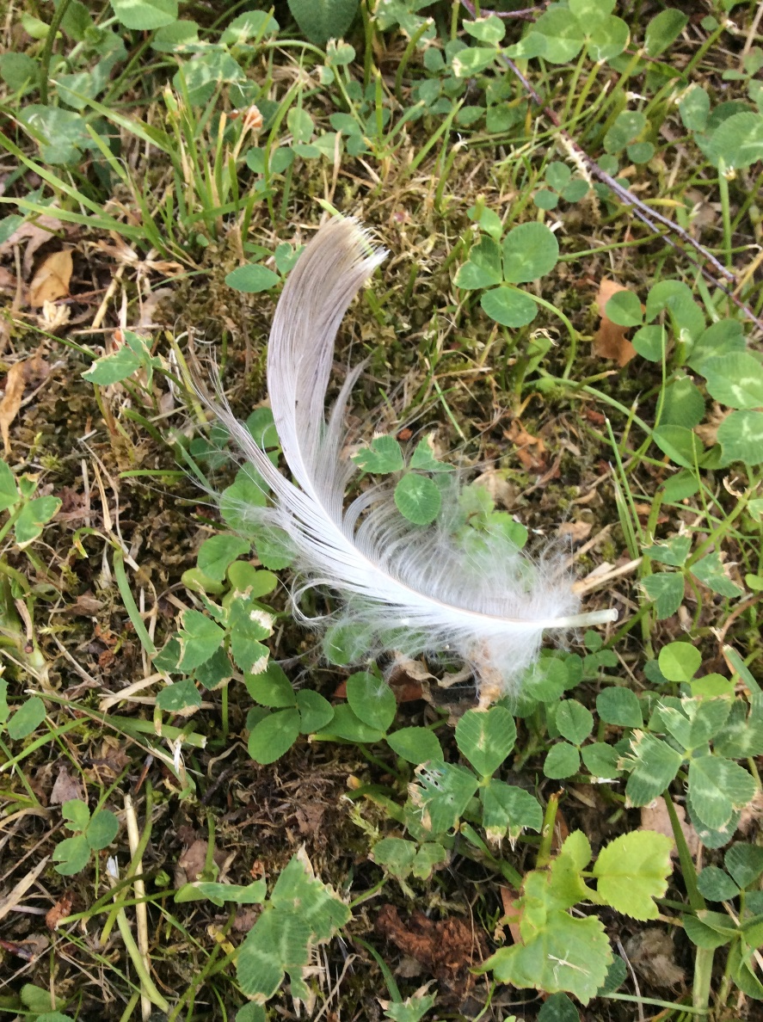
Kiitos!

